Slide 1
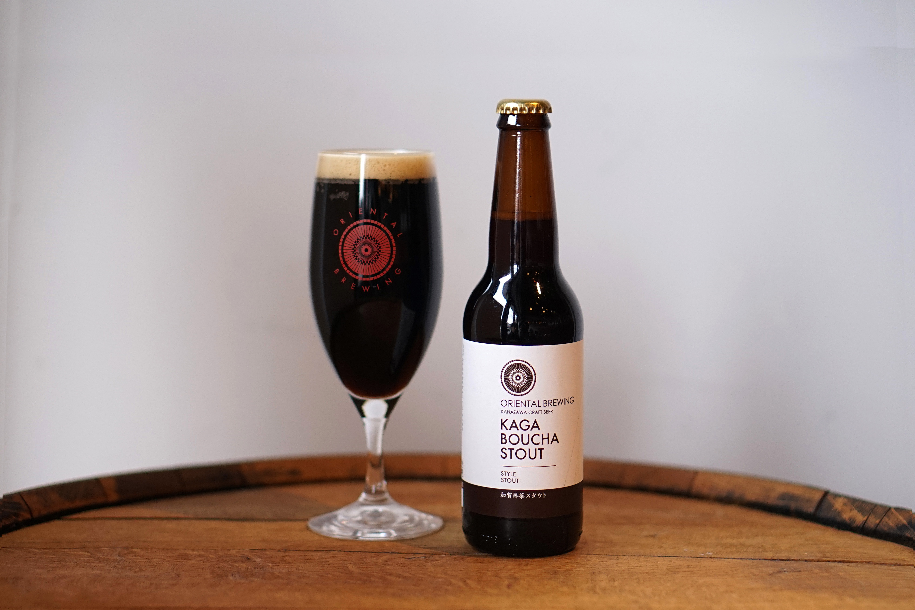
オリエンタルブルーイング
加賀棒茶スタウト
金沢伝統の加賀棒茶を使用し、香ばしさとほのかな酸味が特徴の黒ビール。
スタイル：スタウト
原材料：麦芽、大麦、ホップ、加賀棒茶
アルコール分：5%
インターナショナルビアカップ2018 銅賞受賞
432円(税込み)

Slide 2
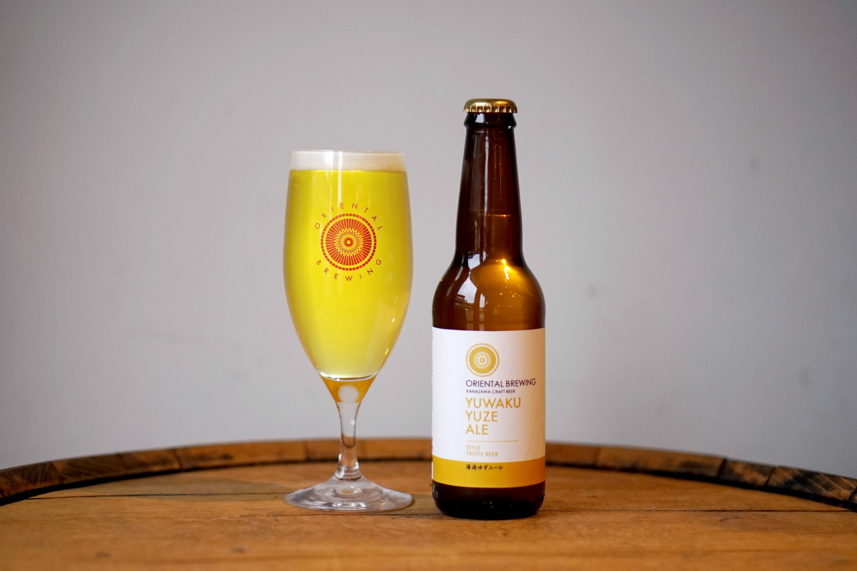
オリエンタルブルーイング
湯涌ゆずエール
金沢市湯涌温泉地区の「金沢ゆず」をたっぷり使用。爽やかな味わいと香りのフルーツビール。
スタイル：フルーツビール
原材料：麦芽、ホップ、ゆず
アルコール分：5%
インターナショナルビアカップ2017 金賞受賞
432円(税込み)

Slide 3
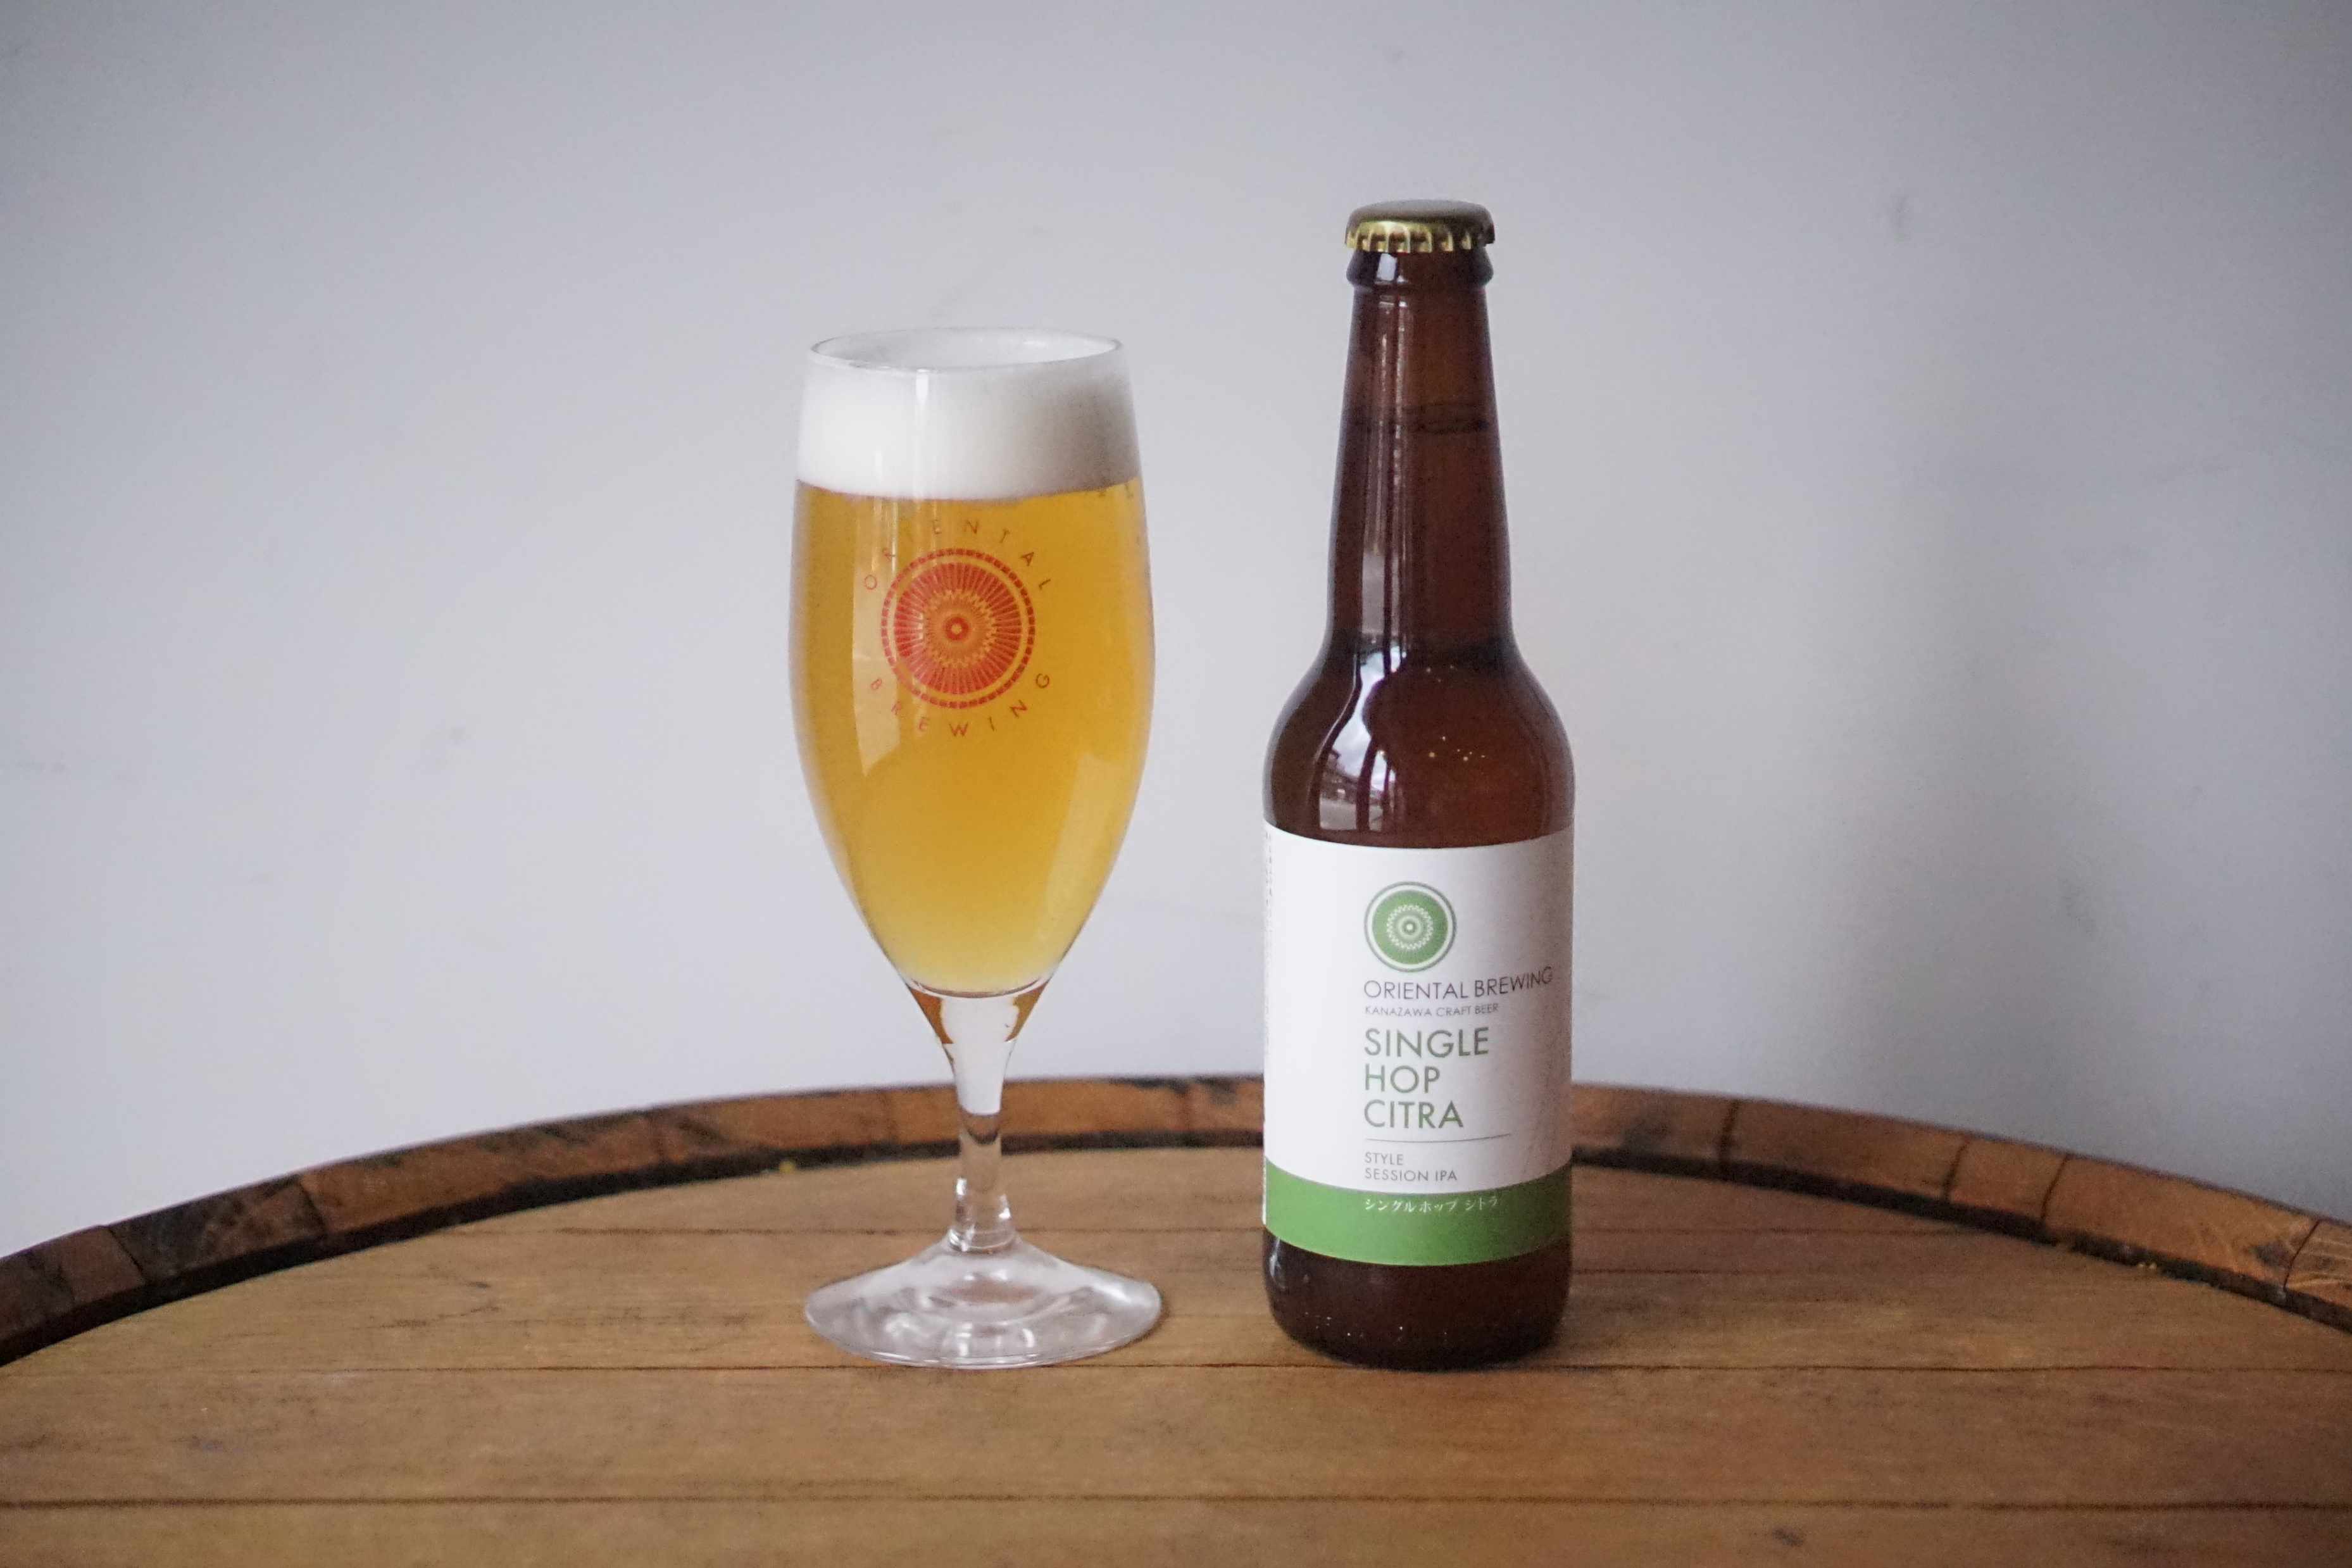
オリエンタルブルーイング
シングルホップ シトラ
金沢の軟水に合うホップを探し求め、「シトラ」一種類に厳選。華やかで、みずみずしいビール。
スタイル：セッションIPA
アルコール分：5%
原材料：麦芽、ホップ
432円(税込み)

